Slide 1

Mühendislik ve mimarlık fakültesi bilgisayar mühendisliği bölümü bil1004 elektrik devreleri dersi
Bölüm 1: temel kavramlar

Slide 2

1. Statik Elektrik
Maddenin yapı taşına atom denir. Herhangi bir yolla kendisinden daha basit maddelere dönüştürülemeyen saf maddelere ise ELEMENT denir. Atom, bir elemen­tin tüm özelliklerini taşıyan en basit birimdir. Atomun çekirdeğinde ( +) yüklü pro­tonlar ve yüksüz nötronlar bulunur. Bir elementin atomlarındaki proton sayısına o elementin atom numarası, proton ve nötron sayılarının toplamına ise kütle numarası denir. Yüksüz bir atomda proton sayısı, elektron sayısına eşittir.
Bir atomda; protonun (+), elektronun (-) yüklü olması demek bunların elekt­rik yükleriyle yüklü olduğunu göstermektedir.

Slide 3
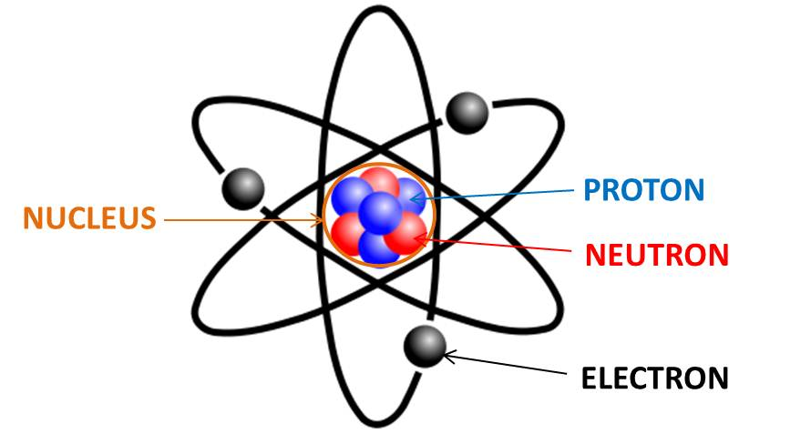
1. Statik Elektrik

Slide 4
1. Statik Elektrik
Elektronların, çekirdek etrafında döndükleri yörüngeler (kabuk); K, L, M, N, O, P gibi harflerle belirlenir. Bir atomun en dış yörüngesindeki elektronlara VALANS ELEKTRONLARI denir. Atomun, elektron kazanıp kaybetmesi sadece son yörüngesindeki elektronlarla ilgilidir. Çünkü, bu elektronlara çekirdeğin uyguladığı çekim kuvveti daha azdır. Yörüngesinden çıkan elektronlar, atomlar arası dolaşmaya baş­lar. Atomun en dış yörüngesinde bulunan ve bu yörüngelerinden çıkarak atomlar arası boşlukta dolaşmaya başlayan elektronlara SERBEST ELEKTRON adı verilir.

Slide 5
1. Statik Elektrik
Ser­best elektron miktarının artması, o maddenin daha fazla iletken olmasıdır. Dış yörüngelerinde 4'ten az elektron bulunan ve serbest elektron sayısı fazla olan maddelere İLETKEN, dış yörüngelerinde 4'ten fazla elektron bulunan maddelere YALITKAN, dış yörüngelerinde 4 elektron bulunan maddelere ise YARI İLETKEN denir.

Slide 6
1. Statik Elektrik
İletken; elektrik yükünü bir yerden başka bir yere taşıyan maddelerdir. Altın, gümüş ve bakır iyi bir iletken örnek verilebilir. Elektrik yüklerini bir yerden başka bir yere taşımayan maddeler yalıtkandır. Örneğin; tahta, cam, plastik gibi. Si­lisyum, germanyum, bakıroksit gibi bazı elementler, metallere göre daha az, yalıt­kanlara göre daha çok iletkendir. Normal şartlarda, elektriği iletmeyen bu madde­ler, şartlar değiştirildiğinde iletken hale getirilebilir. Örneğin; bazı maddeler çok düşük sıcaklıklarda yalıtkan olmalarına rağmen sıcaklığı arttırıldığında iletken hale getirilebilir. İletkenlikleri metallere göre daha az olan bu maddeler veya ilet­ken ile yalıtkan arasındaki maddeler yarı iletkendir.

Slide 7
1. Statik Elektrik
M.Ö 600 yıllarında Thales, kumaş parçalarına sürülmüş kehribarın, saman parçalarını çekmesini gözlemiştir. Ancak, 1540-1603 yıllarında yaşayan İngiliz fen­ci Gilbert, kehribardan başka cam ve ebonit gibi cisimlerin de aynı özelliği kazandığını görerek bu kuvvete "ELEKTRİK KUVVETİ" adını vermiştir.
Durgun elektrik anlamına gelen STATİK ELEKTRİK, durgun haldeki elektrik yüklerini inceler. Bazı kavramlar vardır ki meydana getirdikleri etkiler cinsinden tanımlanabilir. Elektrik yükü de böyle bir kavramdır. Elektrik yüklerinin o kadar büyük etki ve sonuçları vardır ki hemen hemen çevremizde meydana gelen olayla­rın çoğu elektrik yüklerinin birbiriyle etkileşimine dayanır.

Slide 8
1. Statik Elektrik
Statik elektriğin etkilerini günlük hayatımızda görebiliriz. Kuru havalarda saçlarımızı taradığımızda veya kazağımızı çıkarttığımızda çıtırtılar duyarız. Yünlü bir kumaş parçasına sürtülen dolmakalem veya tarağın kağıt parçalarını çektiği­ni, otomobillerde bir müddet yolculuk yapıldıktan sonra otomobilin metal aksamına dokunulduğunda, çok hareket eden iki insanın elleri birbirine dokunduğunda geçici bir elektrik şoku hissedildiğini biliriz. Bu olayların tümü, elektrostatik ile ilgili olaylardır ve elektrik yüklerinin sıçramasıyla oluşur.

Slide 9
2. Elektrik yükü
Bilindiği gibi atomda; proton(+), elektron (-) yüklüdür. Bunlardan anlaşılıyor ki maddenin bulunduğu her yerde elektrik yükü var demektir. Başka bir ifadeyle elektrik yükleri, atomun yapı taşlarından birisidir. Elektrik yükü, pozitif veya negatif yüktedir.
Bir elektronun, elektrik yükü en küçük yük (elemanter yük) olup değeri 1,6.10⁻¹⁹ Coulomb'dur. Burada Coulomb elektrik yük birimidir.
1 Coulomb (C) = 6,3.10¹⁸ elektron veya proton'dur. Yani, 1 Coulomb'luk elekt­rik yükü oluşturmak için 6,3.10¹⁸ adet elektron ya da proton gerekmektedir. 6,3.10¹⁸ adet elektron veya protonun meydana getirdiği yüke elektrik yükü de­nir ve Q ile gösterilir.

Slide 10
3. Elektrik AKIMI
Elektrik yüklerinin belirli bir yöndeki hareketine elektrik akımı denir. Akım şiddeti, birim zamanda geçen yük miktarıdır. Elektrik akımı I ile gösterilir ve birimi Amper (A)'dir. Bir iletkenden 1 saniyede 1C'luk yük geçiyorsa iletkenden geçen akım 1 A'dir.

Slide 11
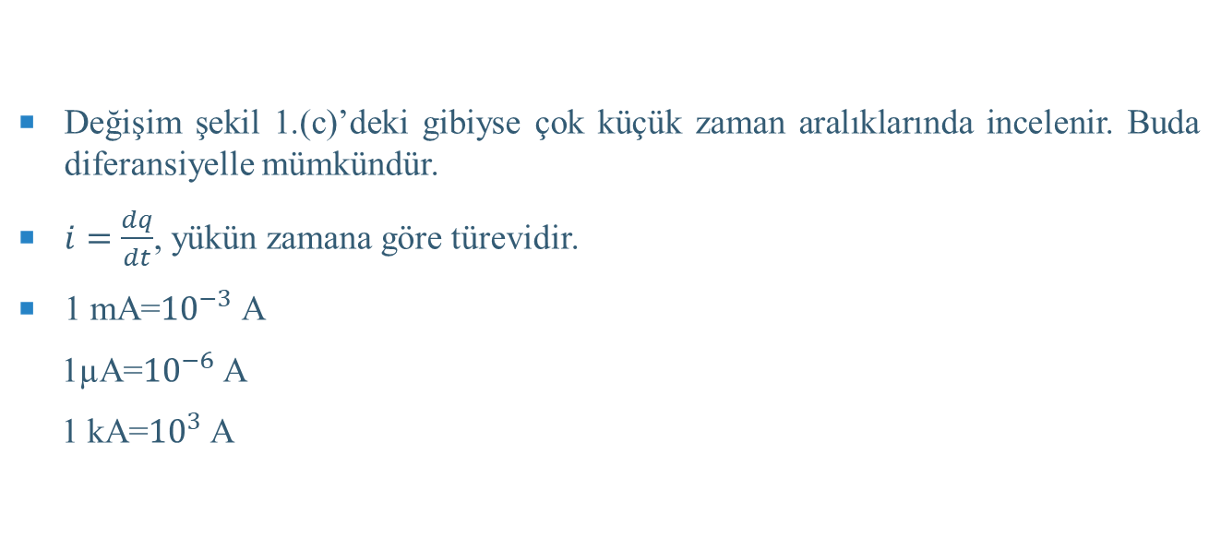
3. Elektrik AKIMI
Değişim şekil 1.(c)’deki gibiyse çok küçük zaman aralıklarında incelenir. Bu­da diferansiyelle mümkündür.
$i=\frac{dq}{dt}$, yükün zamana göre türevidir.
1 mA=${10}^{−3}$ A
1µA=${10}^{−6}$ A
1 kA=${10}^{3}$ A

Slide 12
3. Elektrik AKIMI
Örnek:
2,5 ms ile 6 ms arasında, devreden geçen yük miktarını bulunuz.
10 ms'deki toplam yük miktarını bulunuz.

Slide 13
3. Elektrik AKIMI

Slide 14
3. Elektrik AKIMI
Örnek:
0 ile 4 saniye arasındaki, devrenin A ucundan giren net yük miktarını,
0 ile 5 saniye arasındaki, devrenin A ucundan giren net yük miktarını bulu­nuz.

Slide 15
3. Elektrik AKIMI

Slide 16
3. Elektrik AKIMI
Örnek:
Şekilde bir devrenin yük değişimi verilmiştir. Bu devrenin akımını bulunuz.

Slide 17
3. Elektrik AKIMI

Slide 18
3. Elektrik AKIMI
Örnek:

Slide 19
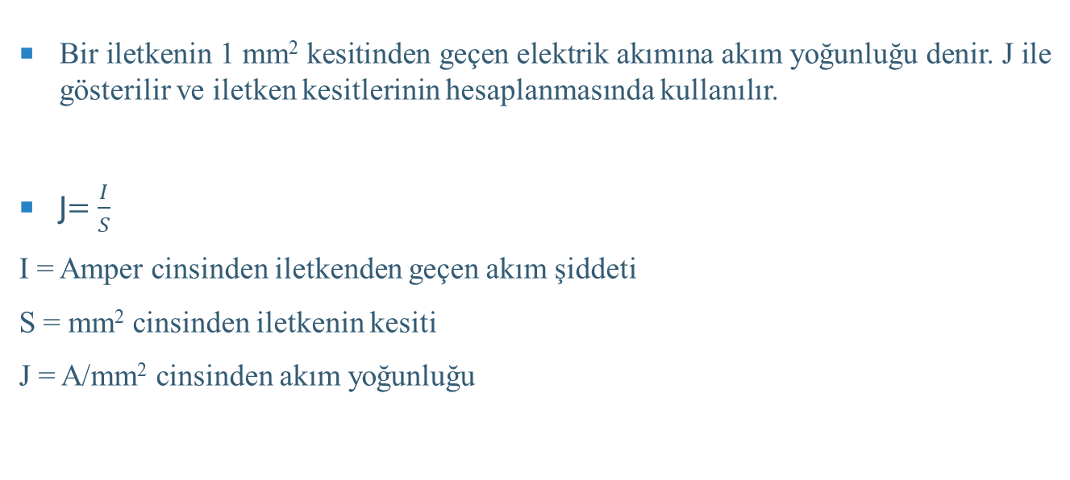
4. AKIM YOĞUNLUĞU
Bir iletkenin 1 mm² kesitinden geçen elektrik akımına akım yoğunluğu de­nir. J ile gösterilir ve iletken kesitlerinin hesaplanmasında kullanılır.
J$=\frac{I}{S}$
I = Amper cinsinden iletkenden geçen akım şiddeti
S = mm² cinsinden iletkenin kesiti
J = A/mm² cinsinden akım yoğunluğu

Slide 20
4. AKIM YOĞUNLUĞU
Örnek:

Slide 21
4. AKIM YOĞUNLUĞU

Slide 22
4. AKIM YOĞUNLUĞU
Örnek:

Slide 23
4. AKIM YOĞUNLUĞU

Slide 24
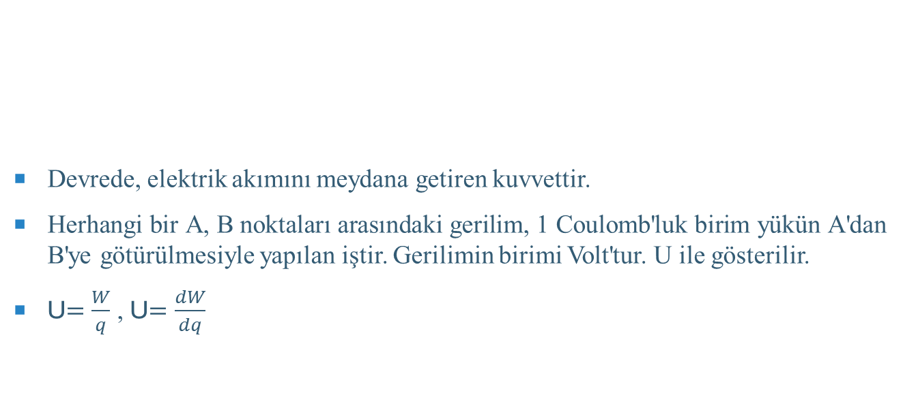
5. Gerilim (potansiyel farkı)
Devrede, elektrik akımını meydana getiren kuv­vettir.
Herhangi bir A, B noktaları arasındaki gerilim, 1 Coulomb'luk birim yükün A'dan B'ye götürülmesiyle yapılan iştir. Gerilimin birimi Volt'tur. U ile gösterilir.
U$=\frac{W}{q}$ , U$=\frac{dW}{dq}$

Slide 25
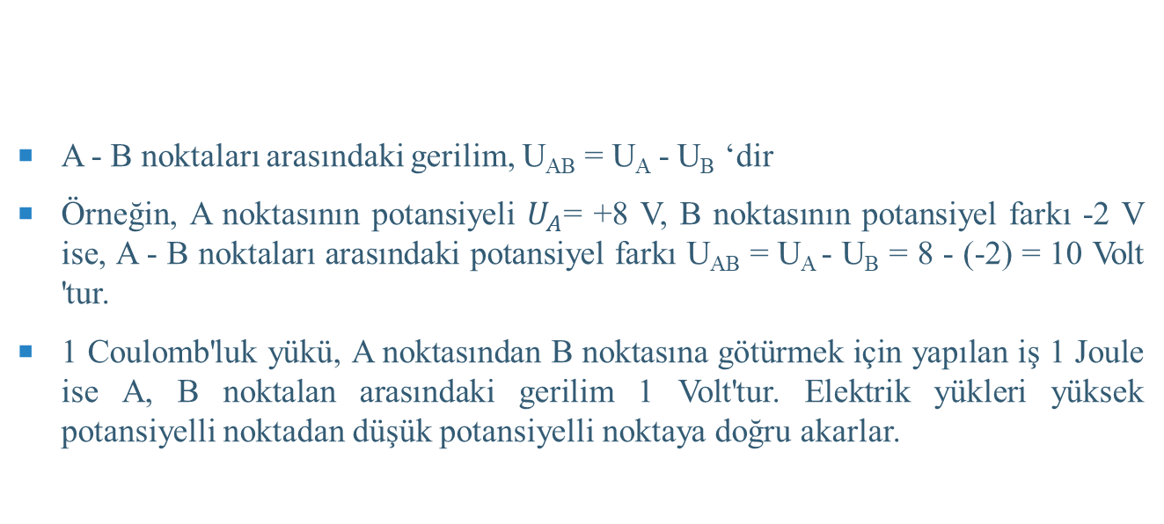
5. Gerilim (potansiyel farkı)
A - B noktaları arasındaki gerilim, U_{AB} = U_{A} - U_{B} ‘dir
Örneğin, A noktasının potansiyeli $U_{A}$= +8 V, B noktasının potansiyel farkı -2 V ise, A - B noktaları arasındaki potansiyel farkı U_{AB} = U_{A} - U_{B} = 8 - (-2) = 10 Volt 'tur.
1 Coulomb'luk yükü, A noktasından B noktasına götürmek için yapılan iş 1 Joule ise A, B noktalan arasındaki gerilim 1 Volt'tur. Elektrik yükleri yüksek potansiyelli noktadan düşük potansiyelli noktaya doğru akarlar.

Slide 26
6. Akım yönü
Şekilde görüldüğü gibi, bir iletkenin iki ucuna bir potansiyel farkı (gerilim) uygu­landığında E gibi bir elektrik alanı oluşur. Bu iletkendeki (+) yükler elektrik alanıyla aynı yönde,(-) yükler ise elektrik alanıyla zıt yön­de hareket ederler.

Slide 27
6. Akım yönü
Bir iletkene gerilim uygulandığı zaman iletken içinde meydana gelen elektrik alanı­nın yönü (+) kutuptan (-) kutba doğrudur. Üretecin (+) kutbuna bağlı olan iletken (+), (-) kutbuna bağlı olan tarafı ise(-) yüklüdür. Bu elektrik alanı içerisindeki(+) ve(-) yükler F = q . E ye göre elektrik kuvvetinin etkisiyle iletken içinde hareket ederler. İletken içinde­ki serbest elektronlar ( -) yüklü olduklarından bunların hareketi elektrik alan yönüyle zıttır.

Slide 28
6. Akım yönü
Elektron yönüyle, elektrik akım yönü farklı ifadelerdir. Elektron yönü,(-) den (+) ya, elektrik akım yönü ise (+) dan (-) ye doğrudur. Bir iletkenden geçen akım yönü, pozitif (+) elektrik yükünün hareket yönü kabul edilmiştir. Başka bir ifadeyle akım yönü (+) dan (-) ye doğrudur.
Üretecin pozitif yüklü ucu yüksek potansiyeli, negatif yüklü ucu ise düşük potansiyeli gösterir. Böylece, akımın geleneksel yönü için de bir tanım bulunmuş olu­nur. Akım, yüksek potansiyelden düşük potansiyele doğrudur.

Slide 29
7. Direnç VE iletkenlik
Bir iletkenin, içinden geçen akıma karşı gösterdiği zorluğa direnç denir. Ay­nı zamanda direnç, elektrik ve elektronikte çok kullanılan bir eleman olup, akım sınırlayıcı ve voltaj bölücü devrelerde çok kullanılır. Kısaca direnç, akıma karşı gösterilen zorluktur.
Direnç sembolleri, şekilde gösterilmiştir. Direncin birimi Ohm’dur. Ω (Omega) ile ifade edilir. Çeşitli madde­lerin atom yapıları birbirinden farklı olduğu için elektrik dirençleri de farklıdır. İletken içindeki serbest ve hareketli elektronların sabit atomlarla çarpışmaları sonucu hareke­tin engellenmek istenmesi direnci meydana getirir.

Slide 30
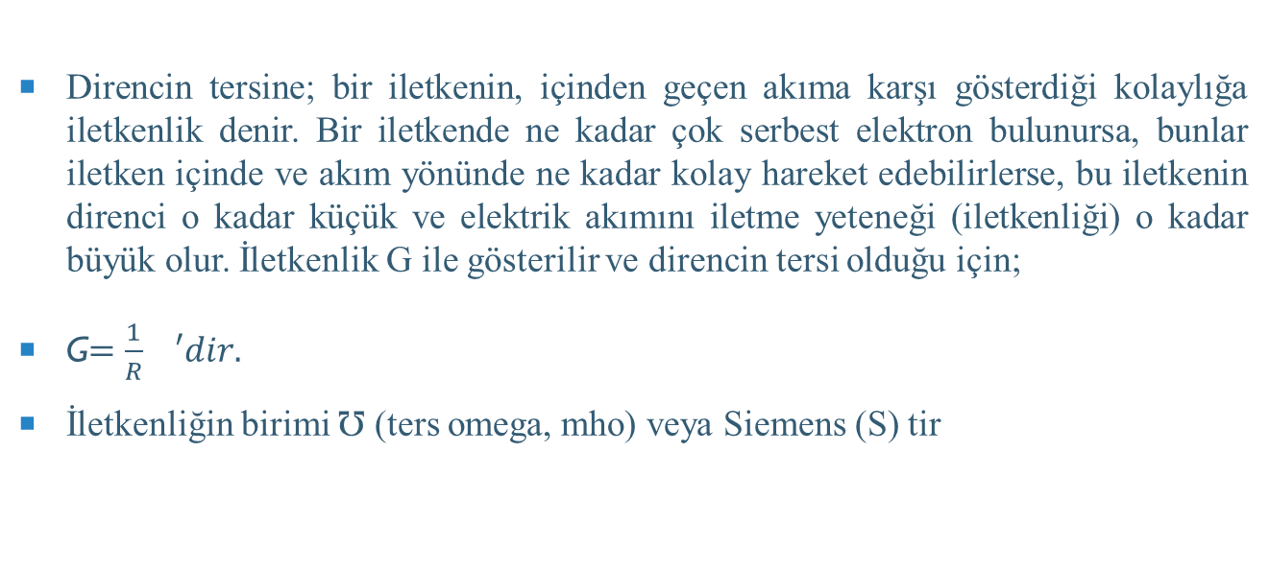
7. Direnç VE iletkenlik
Direncin tersine; bir iletkenin, içinden geçen akıma karşı gösterdiği kolaylığa iletkenlik denir. Bir iletkende ne kadar çok serbest elektron bulunursa, bunlar iletken içinde ve akım yönünde ne kadar kolay hareket edebilirlerse, bu iletkenin direnci o kadar küçük ve elektrik akımını iletme yeteneği (iletkenliği) o kadar büyük olur. İletkenlik G ile gösterilir ve direncin tersi olduğu için;
G$={\frac{1}{R}}^{}′dir.$
İletkenliğin birimi ℧ (ters omega, mho) veya Siemens (S) tir

Slide 31
8. Direncin fiziksel boyutlarla değişimi
Bir iletken içindeki serbest elektronların durumu, bir boruyu dolduran sıvının durumuna benzetebiliriz. İçinden sıvı akan bir borunun kesiti ne kadar büyük olursa, sıvı o borudan daha kolay akar. Bunun gibi metal bir iletken ne kadar ka­lın olursa, elektronlar o kadar kolay akarlar. O halde, iletken kesitinin büyümesi direnci azaltmaktadır. Borunun uzunluğu arttıkça sıvı tanecikleri, akış esnasında daha çok çarpışmalara maruz kalacağından daha çok engelle karşılaşmış gibi ola­caktır. Bunu benzeterek iletken telin uzunluğu arttıkça direncinin artacağını söy­leyebiliriz. Bir elektron, l uzunluktaki bir telden geçerken n tane atomla çarpışır­sa, 2l uzunluktaki bir telden geçerken 2n tane atomla çarpışır. Dolayısıyla direnç, iki katına çıkmış olur. Tel boyunun uzaması, direncin artması demektir.
Ayrıca, sıvının cinsi, sıvının borudan akış hızını değiştirir. Yani, sıvıların bo­rulardan akış hızı, sıvının cinsine de bağlıdır. Koyu bir sıvı, borudan zorlanarak akar. Benzer şekilde, farklı metallerin serbest elektronlarının hareket yeteneği farklıdır. Metallerin, elektriksel iletkenlikleri de farklıdır.

Slide 32
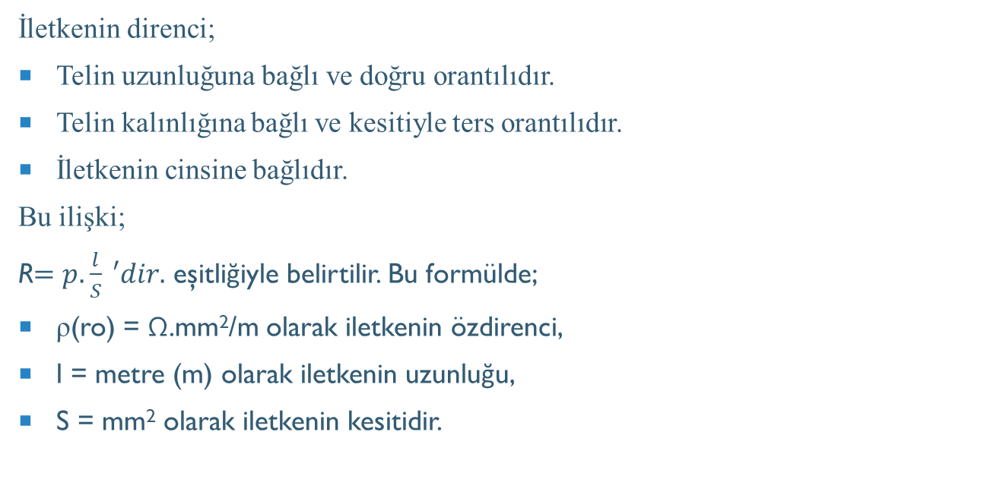
8. Direncin fiziksel boyutlarla değişimi
İletkenin direnci;
Telin uzunluğuna bağlı ve doğru orantılıdır.
Telin kalınlığına bağlı ve kesitiyle ters orantılıdır.
İletkenin cinsine bağlıdır.
Bu ilişki;
R$=p. \frac{l}{S} ′dir.$ eşitliğiyle belirtilir. Bu formülde;
ρ(ro) = Ω.mm²/m olarak iletkenin özdirenci,
l = metre (m) olarak iletkenin uzunluğu,
S = mm² olarak iletkenin kesitidir.

Slide 33
8. Direncin fiziksel boyutlarla değişimi
Özdirenç, bir iletkenin birim uzunluk ve kesitli parçasının direncidir. ρ (ro) ile gösterilir. Özdirencin birimi Ωmm²/m olduğu için, bu değerler 1 mm² kesitinde ve 1 m uzunluğundaki telin, oda sıcaklığındaki (18-20 C°) direncini tanımlar.
Özdirencin tersine (1/ρ = σ) öz iletkenlik denir. Birimi m/Q . mm² dir.

Slide 34
8. Direncin fiziksel boyutlarla değişimi

Slide 35
8. Direncin fiziksel boyutlarla değişimi
Tablodan görülebileceği gibi en iyi iletken gümüştür. Özdirenci en küçük olan maddenin öz iletkenliği en büyüktür. En iyi iletkenleri sıralarsak; gümüş, ba­kır, altın, alüminyum olur. Bunlardan, altın ve gümüş pahalı olduğu için elektrik­te en çok sağlamlığı bakımından bakır kullanılır.

Slide 36
8. Direncin fiziksel boyutlarla değişimi

Slide 37
8. Direncin fiziksel boyutlarla değişimi

Slide 38
8. Direncin fiziksel boyutlarla değişimi

Slide 39
8. Direncin fiziksel boyutlarla değişimi

Slide 40
8. Direncin fiziksel boyutlarla değişimi

Slide 41
8. Direncin fiziksel boyutlarla değişimi

Slide 42
9. Direncin sıcaklıkla değişimi
Bir iletkenin direnci; uzunluğa, kesite ve özdirence bağlı olduğu gibi sıcaklığa da bağlıdır. Metalin sıcak­lığı arttıkça, atomların enerjileri de artar. Enerjisi artan atomların titre­şimleri de büyür. Bir insanın, kala­balık ve hareketli bir topluluk içinde topluluğu yararak geçmesinin güç­leştiği gibi, titreşimleri büyük olan atomların içinde serbest yüklerin ge­çişi de o nispette zor olacaktır. Dola­yısıyla, sıcaklık arttıkça dirençte ar­tar. Sıcaklıkla direnç doğru orantılı­dır.

Slide 43
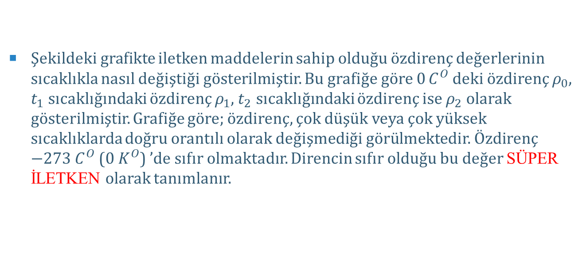
Şekildeki grafikte iletken maddelerin sahip olduğu özdirenç değerlerinin sıcaklıkla nasıl değiştiği gösterilmiştir. Bu grafiğe göre 0 $C^{O}$ deki özdirenç $ρ_{0}$, $t_{1}$ sıcaklığındaki özdirenç $ρ_{1}$, $t_{2}$ sıcaklığındaki özdirenç ise $ρ_{2}$ olarak gösterilmiştir. Grafiğe göre; özdirenç, çok düşük veya çok yüksek sıcaklıklarda doğru orantılı olarak değişmediği görülmektedir. Özdirenç ${−273 C}^{O}$ (0 $K^{O}$) ’de sıfır olmaktadır. Direncin sıfır olduğu bu değer SÜPER İLETKEN olarak tanımlanır.

Slide 44
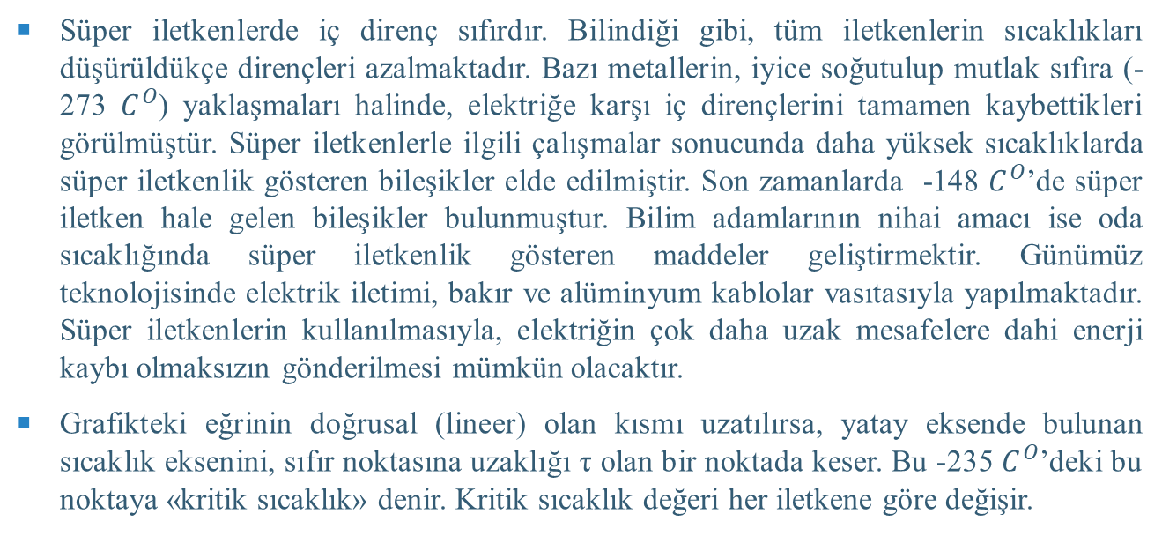
9. Direncin sıcaklıkla değişimi
Süper iletkenlerde iç direnç sıfırdır. Bilindiği gibi, tüm iletkenlerin sıcaklıkla­rı düşürüldükçe dirençleri azalmaktadır. Bazı metallerin, iyice soğutulup mutlak sıfıra (-273 $C^{O}$) yaklaşmaları halinde, elektriğe karşı iç dirençlerini tamamen kay­bettikleri görülmüştür. Süper iletkenlerle ilgili çalışmalar sonucunda daha yüksek sıcaklıklarda süper iletkenlik gösteren bileşikler elde edilmiştir. Son zamanlarda -148 $C^{O}$’de süper iletken hale gelen bileşikler bulunmuştur. Bilim adamlarının ni­hai amacı ise oda sıcaklığında süper iletkenlik gösteren maddeler geliştirmektir. Günümüz teknolojisinde elektrik iletimi, bakır ve alüminyum kablolar vasıtasıyla yapılmaktadır. Süper iletkenlerin kullanılmasıyla, elektriğin çok daha uzak mesa­felere dahi enerji kaybı olmaksızın gönderilmesi mümkün olacaktır.
Grafikteki eğrinin doğrusal (lineer) olan kısmı uzatılırsa, yatay eksende bu­lunan sıcaklık eksenini, sıfır noktasına uzaklığı τ olan bir noktada keser. Bu -235 $C^{O}$’deki bu noktaya «kritik sıcaklık» denir. Kritik sıcaklık değeri her iletkene göre değişir.

Slide 45

9. Direncin Sıcaklıkla Değişimi
Grafikteki benzer üçgenlerden aşağıdaki bağıntı yazılır.

Slide 46
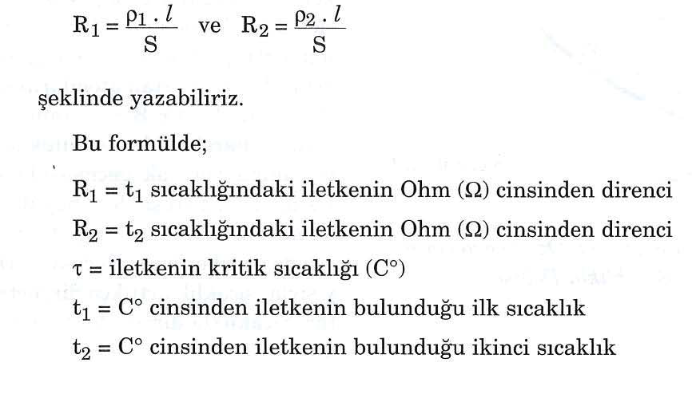
9. Direncin Sıcaklıkla Değişimi

Slide 47
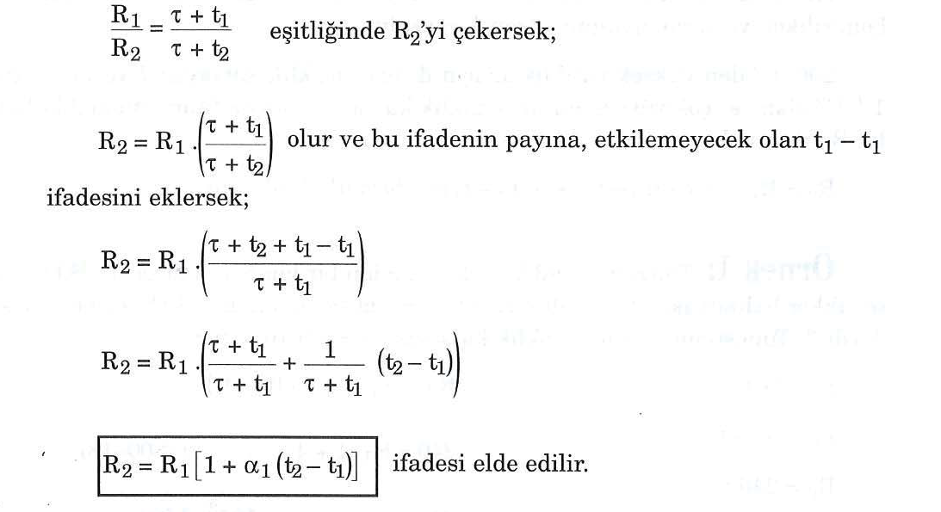
9. Direncin Sıcaklıkla Değişimi

Slide 48
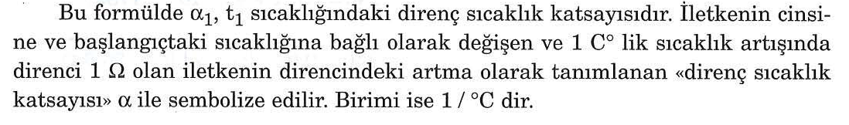
9. Direncin Sıcaklıkla Değişimi

Slide 49
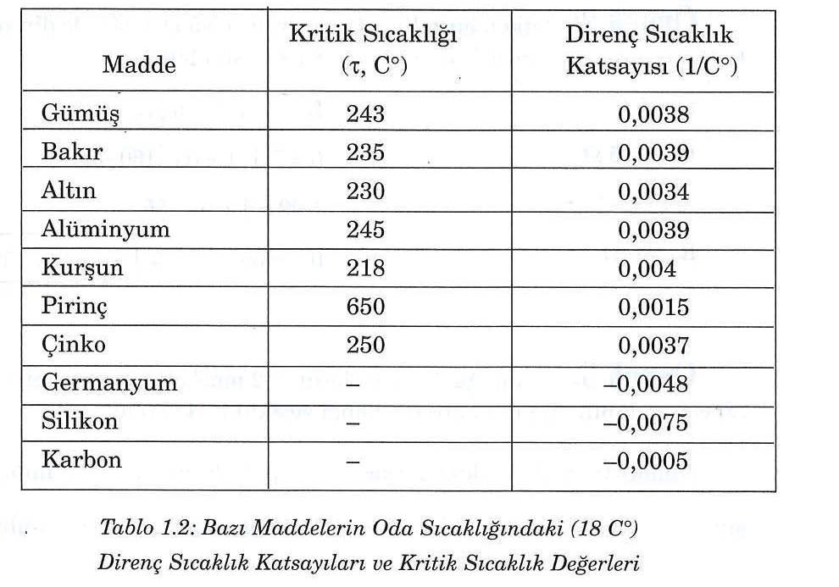
9. Direncin Sıcaklıkla Değişimi

Slide 50
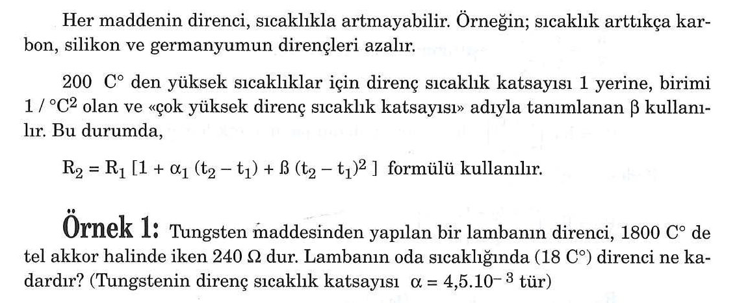
9. Direncin Sıcaklıkla Değişimi

Slide 51
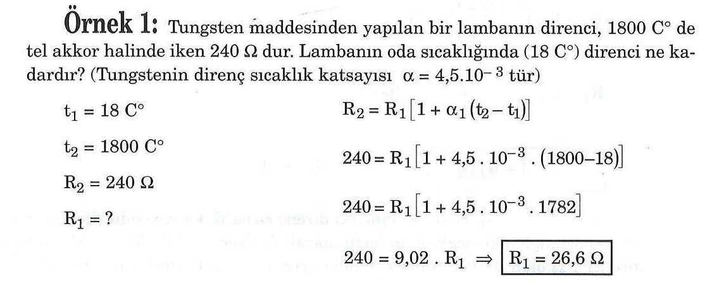
9. Direncin Sıcaklıkla Değişimi

Slide 52
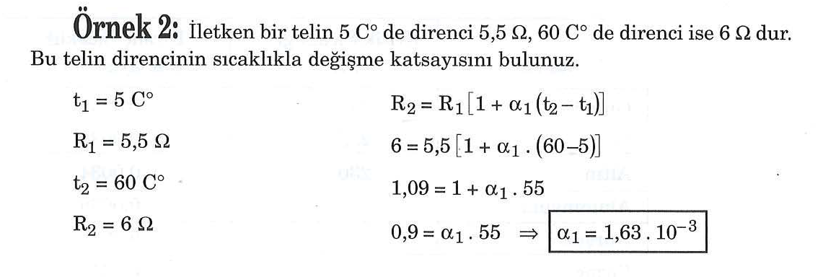
9. Direncin Sıcaklıkla Değişimi

Slide 53
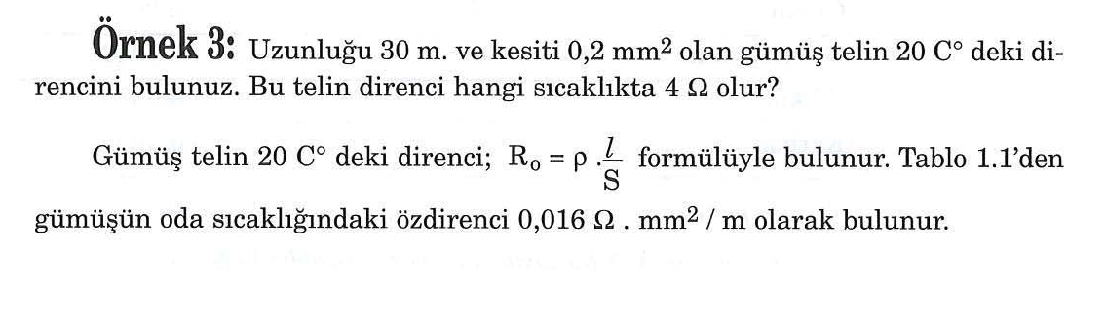
9. Direncin Sıcaklıkla Değişimi

Slide 54
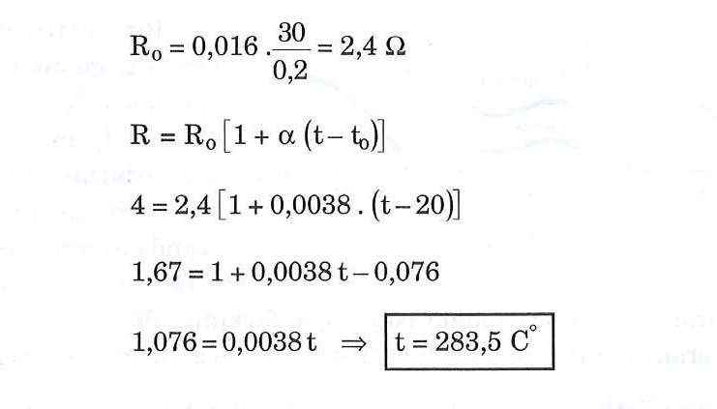
9. Direncin Sıcaklıkla Değişimi

Slide 55
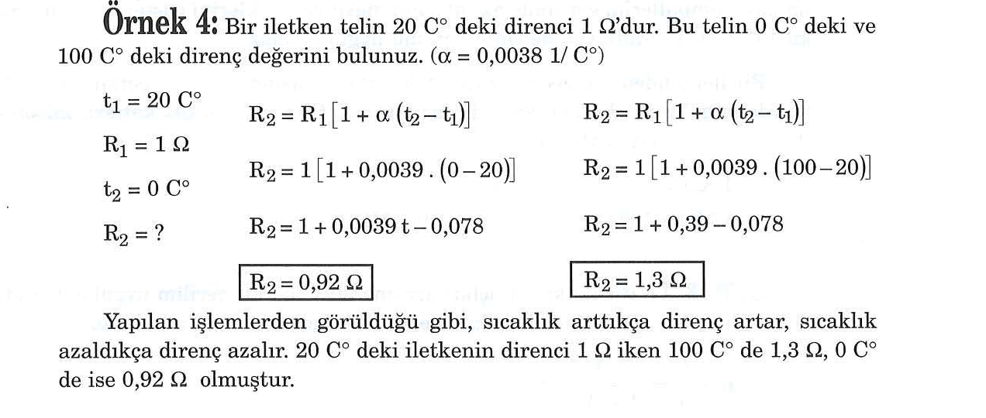
9. Direncin Sıcaklıkla Değişimi

Slide 56
10. Ohm Kanunu
Alıcının içinden geçen akım, alıcının uçlarına uygulanan gerilimle doğru, alıcının direnciyle ters orantılıdır. Bu tanıma “Ohm Kanunu” denir. Ohm kanununa göre direnç, gerilimin akıma oranıdır.

Slide 57
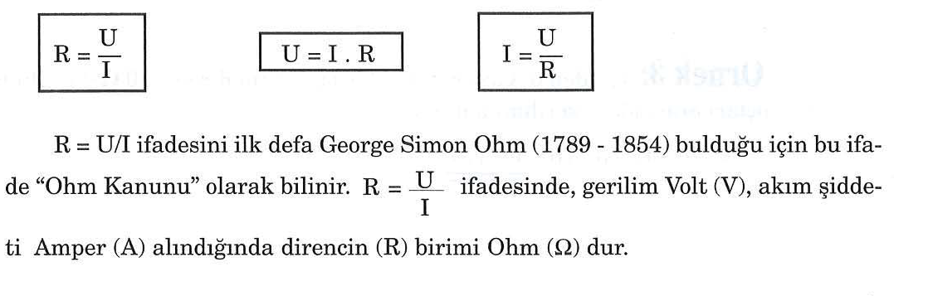
10. Ohm Kanunu

Slide 58
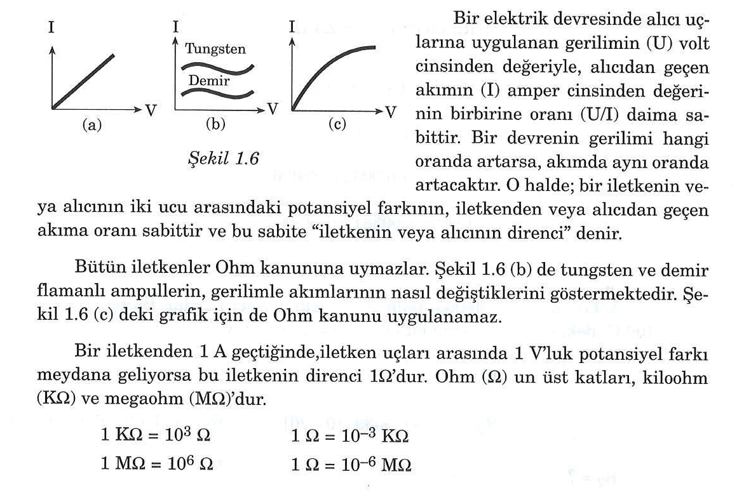
10. Ohm Kanunu

Slide 59
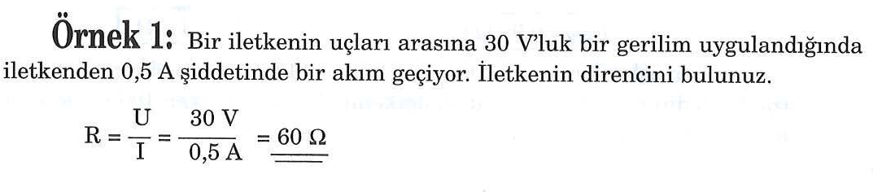
10. Ohm Kanunu

Slide 60
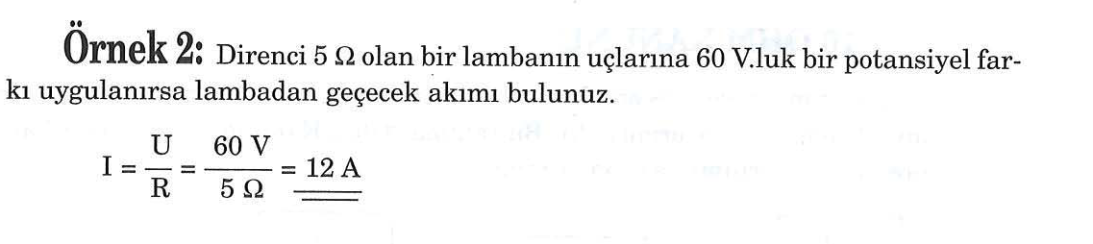
10. Ohm Kanunu

Slide 61
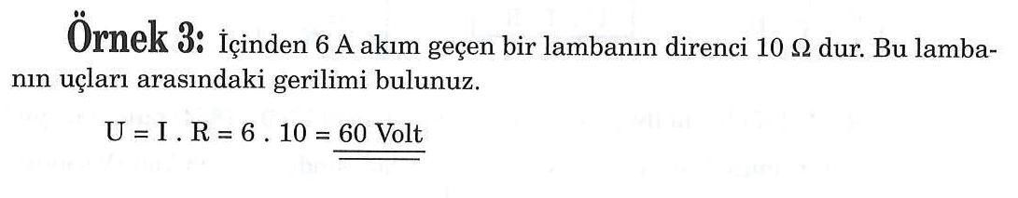
10. Ohm Kanunu

Slide 62
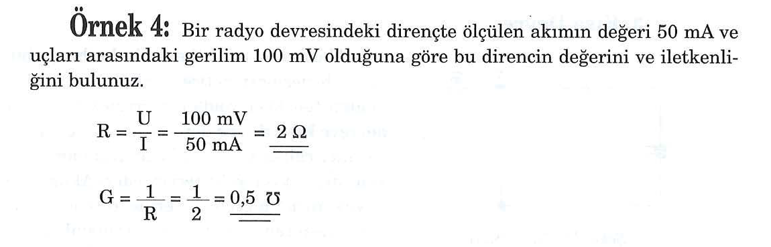
10. Ohm Kanunu

Slide 63
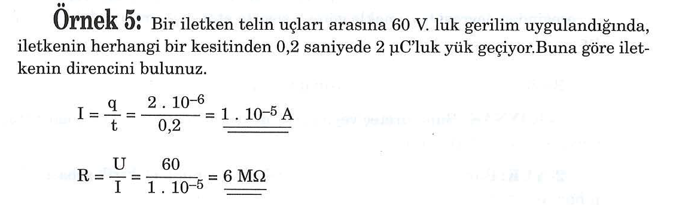
10. Ohm Kanunu

Slide 64
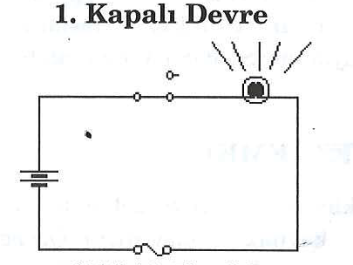
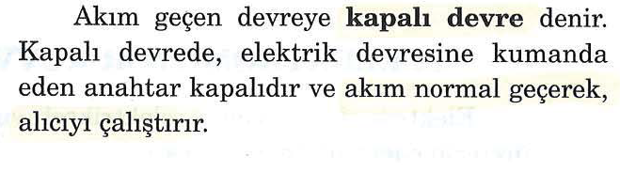
11. Elektrik Devresi

Slide 65
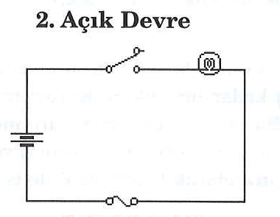
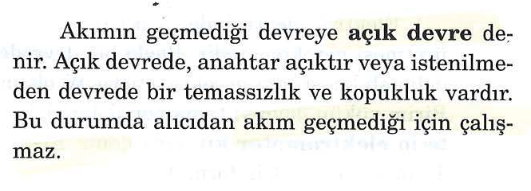
11. Elektrik Devresi

Slide 66
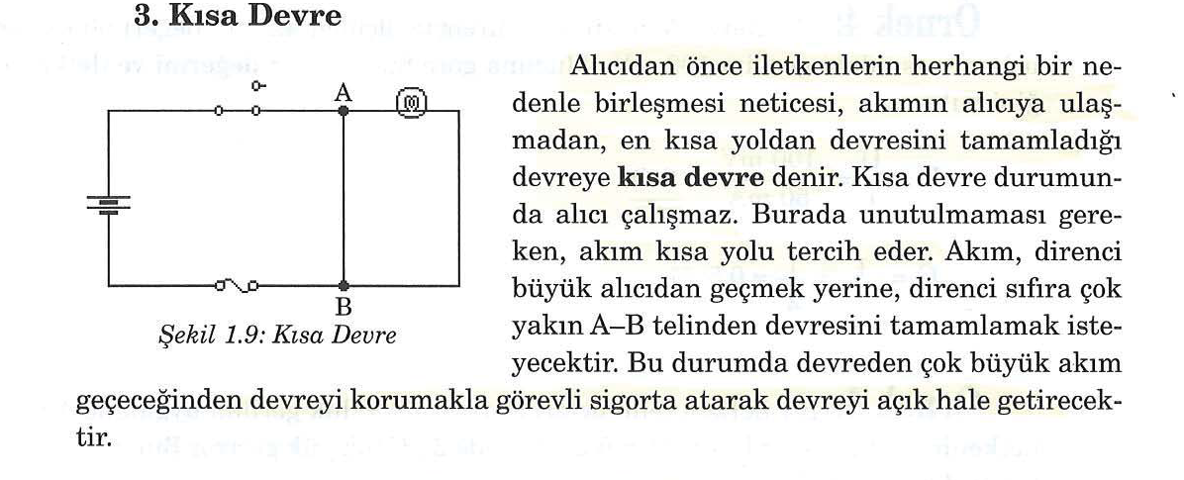
11. Elektrik Devresi

Slide 67
11. Elektrik Devresi
Basit bir elektrik devresi 3 kısımdan oluşur:
1- KAYNAK: Buna üreteç veya verici de denir. Pil, akümülatör, jeneratör gibi elektronlara hareket verir.
2- YÜK: Buna alıcı da denir. Motor, elektrik ampulü, elektrik sobası gibi enerji harcayıcılarıdır.
3- İLETKENLER: Kablolardır. Yükün, gerilim kaynağına bağlanmasını sağlar.
Bir elektrik devresinde, devredeki akımı ölçen AMPERMETRE, gerilimi ölçen VOLTMETRE gibi ölçü aletleriyle birlikte devrenin açılıp kapanmasını sağlayan bir ANAHTAR ve devreyi aşırı akımdan koruyan bir SİGORTA bulunabilir.

Slide 68
12. Elektromotor Kuvveti (EMK)
Elektrik devrelerinde, elektriksel yüklerinin devreyi dolanabilmesi için üretecin enerji üretmesi gerekir. Birçok enerji kaynakları mevcuttur. Örneğin, bir batarya kimyasal enerjiyi elektrik enerjisine çevirirken, bir güneş pili ışık enerjisini elektrik enerjisine çevirir. Bir termokupl, sıcaklık farkını elektrik enerjisine çevirir.
Elektrik devresinde, yüklerin devreyi dolanabilmesi için üretecin enerji üretmesi gerekmektedir. Böyle bir devrede q kadar bir yükün devreyi tamamen dolanabilmesi için gereken enerji W olsun. Bu enerjiyi ise üreteç üretmektedir. Birim yükün devreyi tamamen dolanabilmesi için üretecin ürettiği enerjiye o üretecin elektromotor kuvveti denir. Kısaca EMK olarak bilinir.
Tanıma göre EMK formülü:

Slide 69
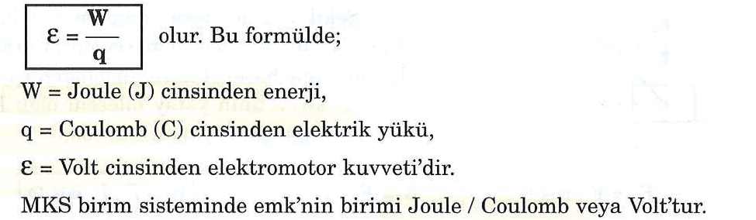
12. Elektromotor Kuvveti (EMK)

Slide 70
12. Elektromotor Kuvveti (EMK)
Bazen yanlışlıkla EMK'ine gerilim veya voltaj terimleri de kullanılır. Oysa, gerilim bir güç kaynağı olmayıp bir emk kaynağının iki ucu arasındaki potansiyel farkıdır.
Kısaca özetlenecek olursa;
EMK, birim yükün devreyi tamamen dolaşabilmesi için üretecin ürettiği enerjidir. Bu emk adı, elektronları hızlandırıcı anlamında kullanılmaktadır.
Gerilim ise emk kaynağının iki ucu arasındaki potansiyel farkıdır.

Slide 71
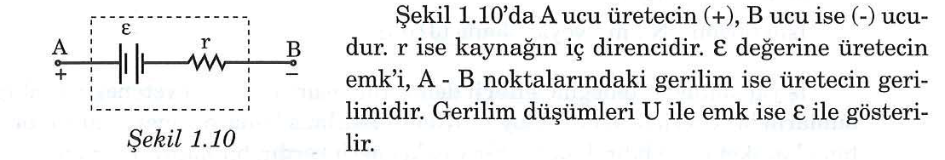
12. Elektromotor Kuvveti (EMK)

Slide 72
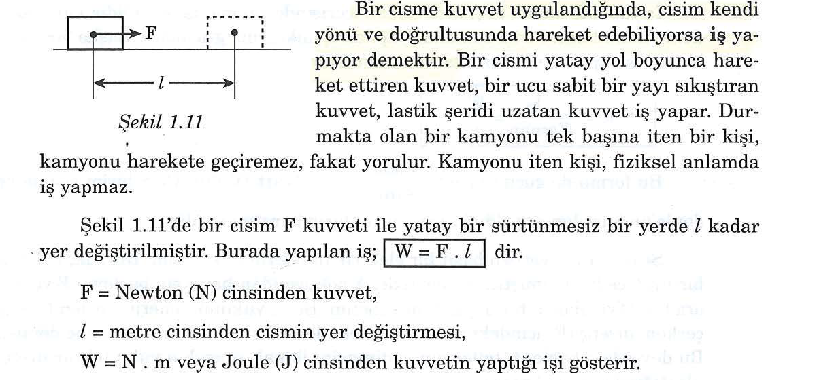
13. Elektrik Enerjisi ve Gücü

Slide 73
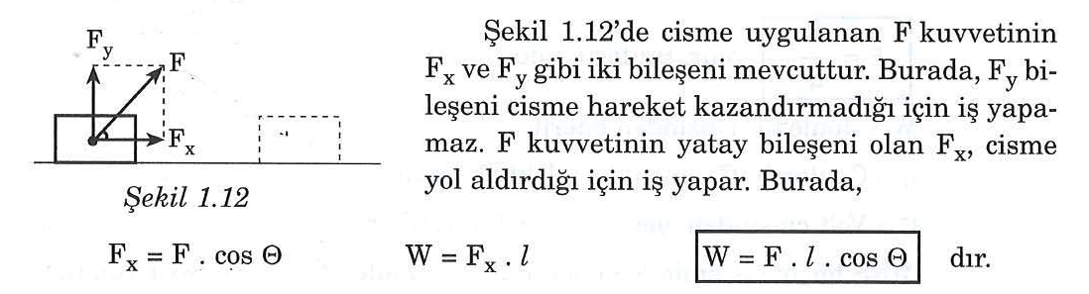
13. Elektrik Enerjisi ve Gücü

Slide 74
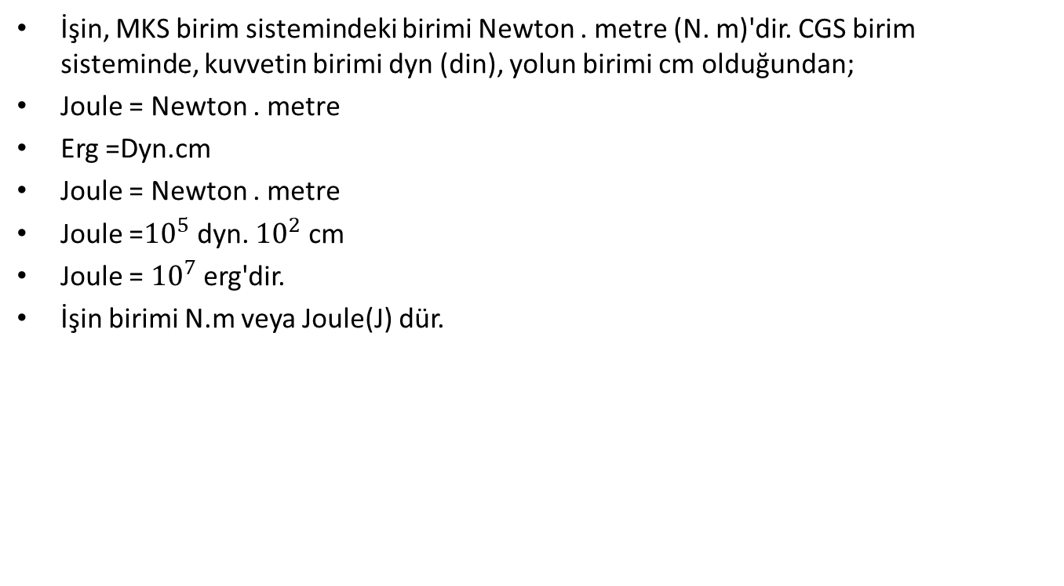
13. Elektrik Enerjisi ve Gücü
İşin, MKS birim sistemindeki birimi Newton . metre (N. m)'dir. CGS birim sisteminde, kuvvetin birimi dyn (din), yolun birimi cm olduğundan;
Joule = Newton . metre
Erg =Dyn.cm
Joule = Newton . metre
Joule =${10}^{5}$ dyn. ${10}^{2}$ cm
Joule = ${10}^{7}$ erg'dir.
İşin birimi N.m veya Joule(J) dür.

Slide 75
13. Elektrik Enerjisi ve Gücü
İş yapabilme yeteneğine enerji denir. Bir cisim, iş yapma yeteneğine sahip ise bunların bir enerjiye sahip olduğu söylenir. Isıtılmış buharda enerji vardır, bir pistonu hareket ettirebilir. Uzamış bir yayda enerji vardır, bir kapıyı kapatabilir. Mekanik enerji; potansiyel ve kinetik enerji olmak üzere ikiye ayrılır. Potansiyel enerji, cisimlerin konumları nedeniyle sahip olduğu enerjidir. Kinetik enerji ise hareket halindeki cisimlerin sahip olduğu enerjidir.
İş yapmak kadar, o işi kısa zaman içerisinde yapmakta önemlidir. Güç, bu nedenle tanımlanır. Birim zamanda yapılan iş miktarına güç denir. Başka bir ifadeyle güç, iş yapma hızı olarakta tanımlanabilir.

Slide 76
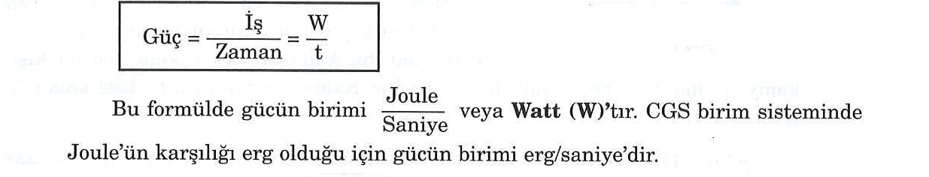
13. Elektrik Enerjisi ve Gücü

Slide 77
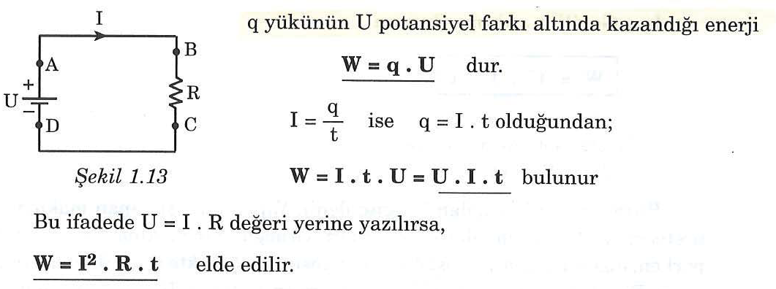
13. Elektrik Enerjisi ve Gücü
Şekil 1.13'te verilen basit bir elektrik devresini düşünelim. Burada, R direnci bir üretece bağlanmıştır. Bu devrede, A noktasından harekete başlayıp B'ye, C'ye oradan D'ye ulaşan bir q yükü düşünelim. Bu, q yükünün enerjisi B'den C'ye geçerken, direnç (R) içindeki atom ve moleküllerle çarpışarak ısı enerjisine dönüşür. Bu devredeki bağlantı tellerinin iç direncini ihmal edersek q yükü tekrar üretece ulaştığında enerji kazanır.

Slide 78
13. Elektrik Enerjisi ve Gücü
Bu ifadeye Joule Kanunu adı verilir. Bu ifade, R dirençli bir iletkenden, I şiddetindeki bir akım t sürede geçtiğinde, iletkenin üzerindeki ısıya dönüşen elektrik enerjisini verir. Burada, W’nin birimi Joule (J)'dür.
Şekil 1.13'deki devrede, elektrik enerji kaynağının emk'i iletken içerisindeki elektronları harekete geçirmekte ve bunlara bir hız, dolayısıyla bir hareket (kinetik) enerji kazandırmaktadır. Bu kinetik enerji; silahın namlusundan çıkan merminin kinetik enerjisine veya bir sapanla atılan taşın kazandığı kinetik enerjiye benzetilebilir.
Üreteç tarafından elektronların kazandığı bu enerjinin bir kısmı iletken veya direnç içinde harcanır ve ısıya dönüşen bu enerjiden yararlanılamadığı için enerji kaybıdır.
Çoğu devrelerde elektronlar, taşıdığı enerjinin büyük kısmını devredeki almaca aktarırlar. Örneğin; bu enerji elektrik motorunu çevirerek, elektrik ocağını ısıtarak veya lambada ışık verdirerek bir iş yapar. Bu elektriki iş, enerji kaynağının (üreteç, emk) değeri ile ilgilidir. O halde;
Elektrik devresindeki iş, üretecin gerilimi ile doğru orantılıdır.
Diğer yandan, belli bir sürede bir devreden ne kadar çok elektron harekete geçirebilirse yani devredeki akım şiddeti ne kadar büyük olursa görülecek iş de o kadar büyük olur. Buna göre;
Elektrik devresindeki iş, akım şiddeti ile doğru orantılıdır.
Ayrıca, elektrik devresinde yapılan iş, akımın devreden geçme süresine bağlıdır. Akımın geçme süresi ne kadar uzun olursa, taşınan enerji ve buna bağlı olarak yapılan iş o kadar büyük olacaktır. Bu durumda;
Elektrik devresindeki iş, zaman ile de doğru orantılıdır.

Slide 79
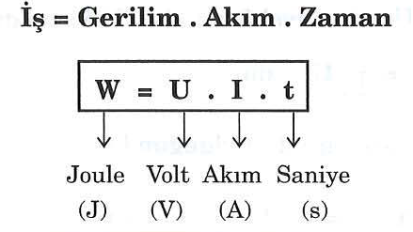
13. Elektrik Enerjisi ve Gücü

Slide 80
13. Elektrik Enerjisi ve Gücü
Birim zamanda yapılan işe güç denir. Yapılan iş, işi yapan makina veya bir üretecin özelliğini tam olarak belirtmez. Örneğin, bir makina bir işi 2 saatte yaparken, diğer makina aynı işi 4 saatte yapsın. Bu örnekte iki makinada aynı işi yapıyor. Fakat, iş görme yetenekleri birbirinden farklıdır. Bu işi 2 saatte yapan makina veya cihaz diğerinden daha güçlüdür.
İş yapmak kadar, o işi kısa zamanda yapmakta önemlidir. Bu nedenden dolayı güç tanımlanır. Güç, birim zamanda yapılan iş miktarı, olarak veya iş yapma hızı olarakta tanımlanabilir. Güç, bir saniyede yapılan iştir. Yapılan tanıma göre,

Slide 81
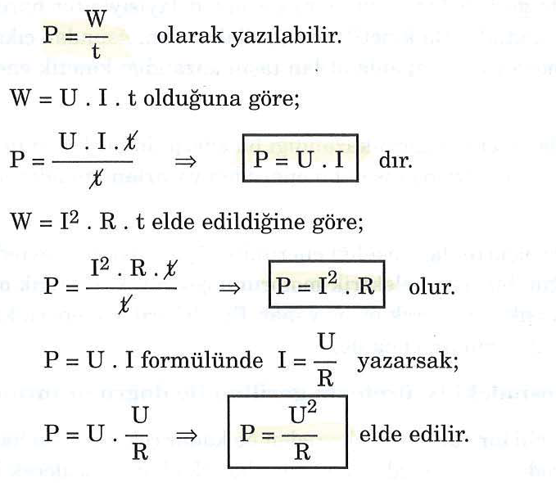
13. Elektrik Enerjisi ve Gücü

Slide 82
13. Elektrik Enerjisi ve Gücü
Akım birim Amper (A), gerilim birimi Volt (V), direnç birimi Ohm alındığında güç birimi Watt (W) olmaktadır. 1 Watt, bir amper şiddetindeki bir elektrik akımının, bir Volt'luk gerilim altında yaptığı iştir. Watt sözcüğü, 1736-1819 yıllarında yaşayan buhar makinasıyla ilgili buluşu ile ün yapan İskoçyalı mühendis mekanikçi olan James Watt'ın adından alınmıştır.

Slide 83
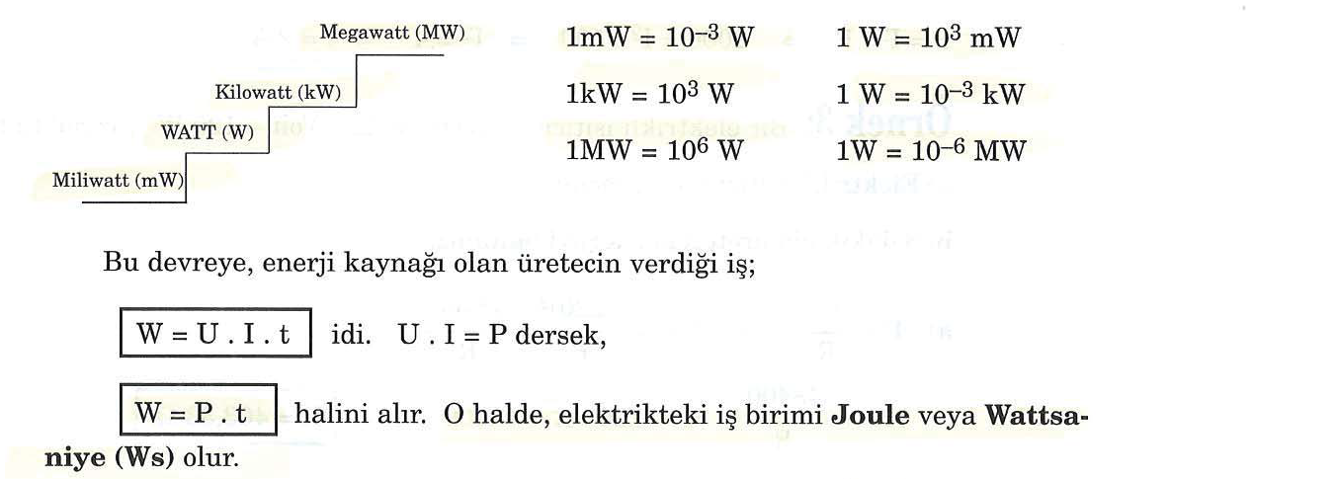
13. Elektrik Enerjisi ve Gücü

Slide 84
13. Elektrik Enerjisi ve Gücü
Enerji birimi Ws küçük bir değerdir. Gücü, 1 W olan bir elektrikli ısıtıcının bir saatte sarfettiği elektrik enerjisi «1 watt - saat»tir. 1 saat, 3600 saniye olduğuna göre 1 Watt - saat =3600 Joule eder.
Gücü 1 kW olan ısıtıcının bir saatte sarfettiği enerji 1 kWatt -saat (1 kW-h)'tır.

Slide 85
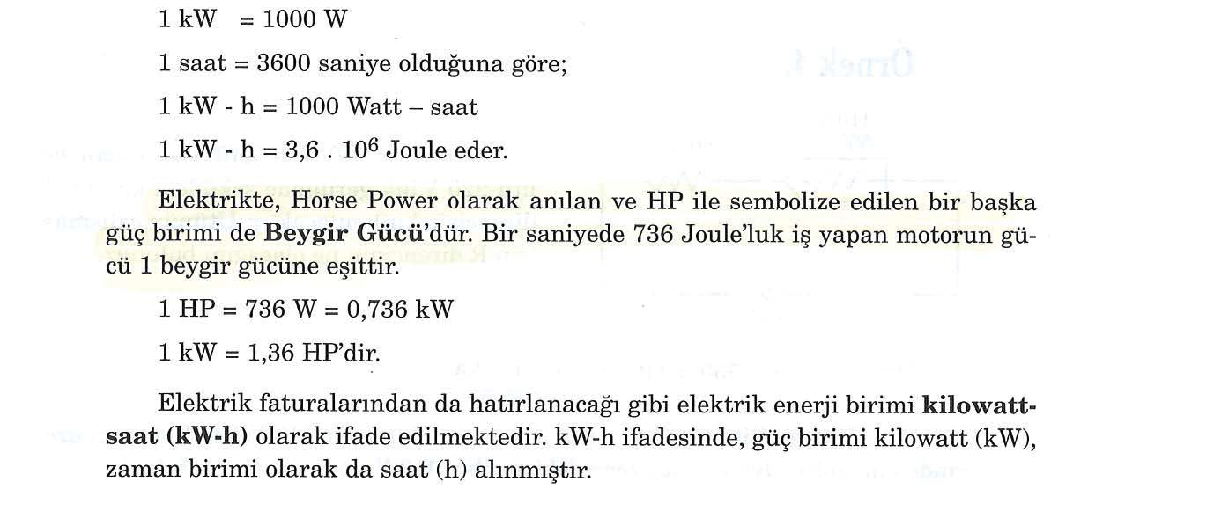
13. Elektrik Enerjisi ve Gücü

Slide 86
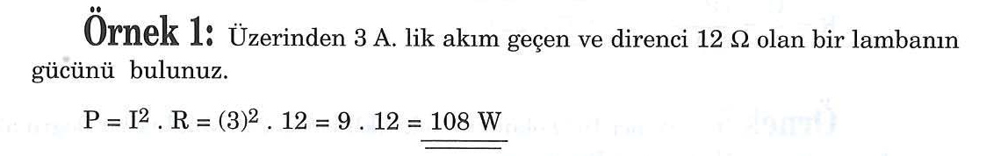
13. Elektrik Enerjisi ve Gücü

Slide 87
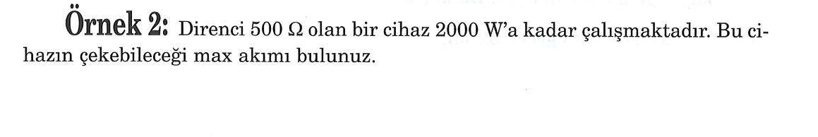
13. Elektrik Enerjisi ve Gücü

Slide 88
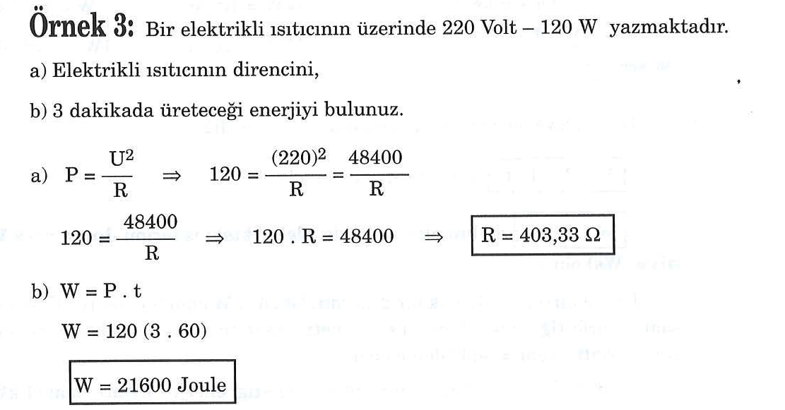
13. Elektrik Enerjisi ve Gücü

Slide 89
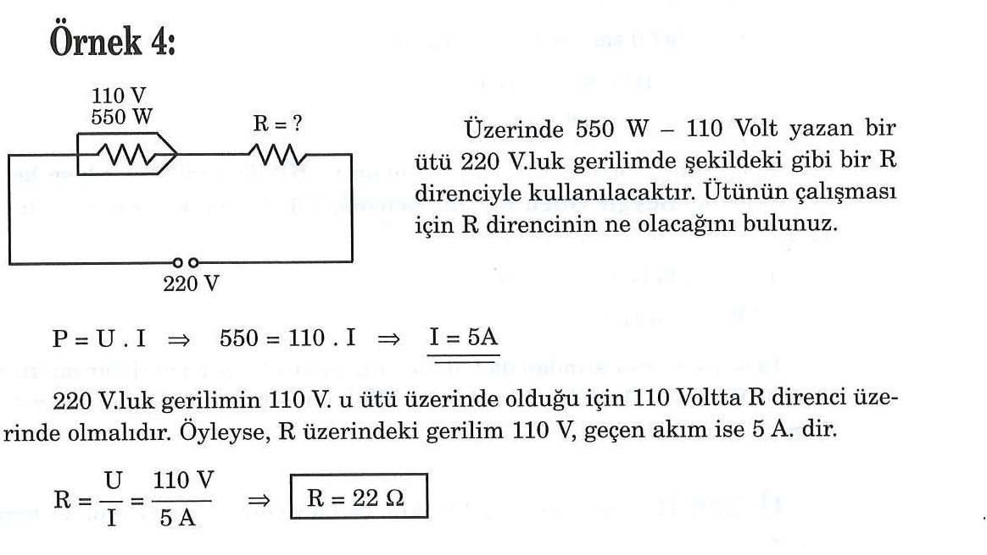
13. Elektrik Enerjisi ve Gücü

Slide 90
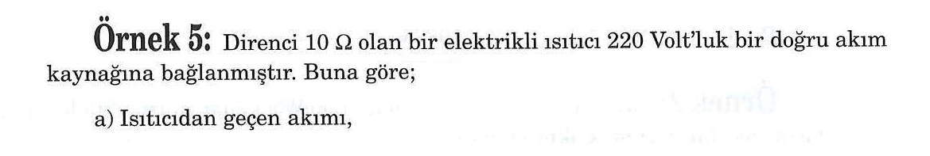
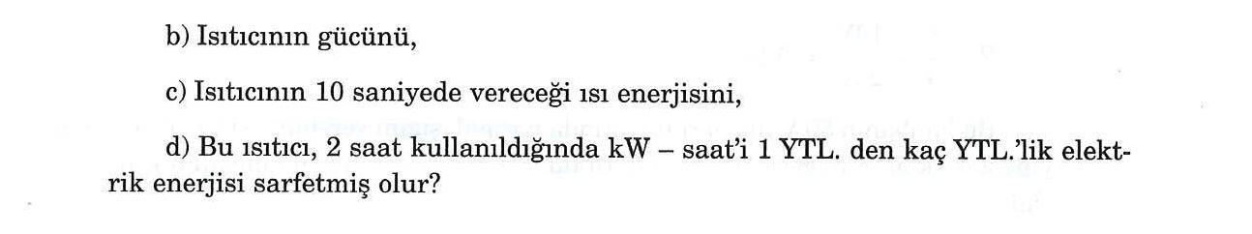
13. Elektrik Enerjisi ve Gücü

Slide 91
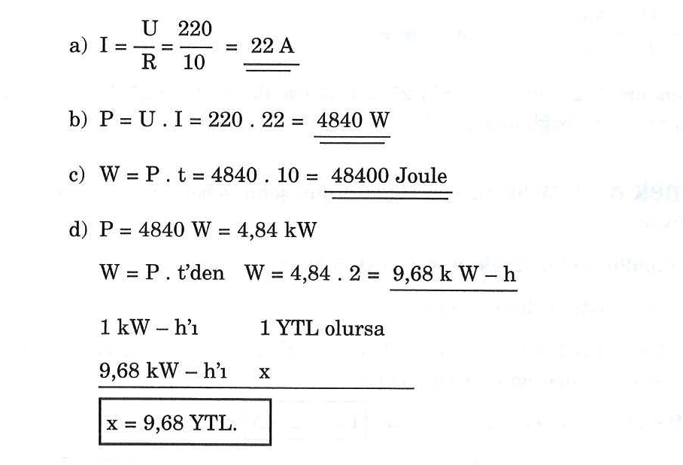
13. Elektrik Enerjisi ve Gücü

Slide 92
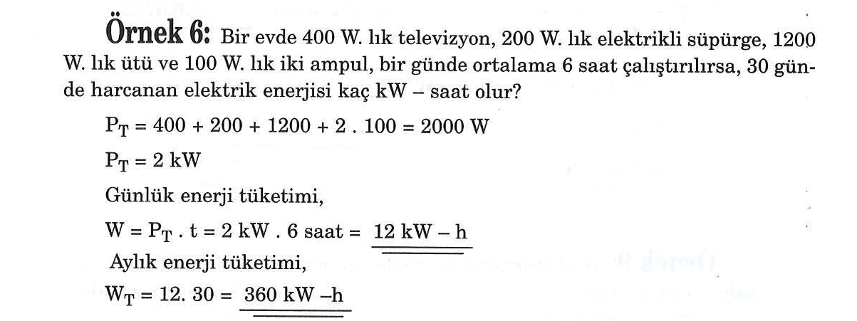
13. Elektrik Enerjisi ve Gücü

Slide 93


13. Elektrik Enerjisi ve Gücü

Slide 94

13. Elektrik Enerjisi ve Gücü

Slide 95

13. Elektrik Enerjisi ve Gücü

Slide 96

13. Elektrik Enerjisi ve Gücü

Slide 97

13. Elektrik Enerjisi ve Gücü

Slide 98

13. Elektrik Enerjisi ve Gücü

Slide 99

13. Elektrik Enerjisi ve Gücü
Q - İletkenden yayılan ısı miktarını (cal),
W - İletkendeki ısı enerjisini (Joule, J),
U - İletkene uygulanan gerilimi (V),
I - İletkenden geçen akımı (A),
t - İletkenden akımın geçtiği süre (saniye)'yi gösterir.
Joule birimi, 1818-1889 yıllarında yaşayan İngiliz fizik bilgini James Prescott
JOULE'dan gelmektedir. Joule, ısının mekanik eşdeğerini bularak ve değişik enerji türlerinin birbirine dönüştürebileceğini göstermiştir.
1 Cal; bir gram suyun sıcaklığını 1 $C^{O}$ yükseltmek için gerekli ısı değeridir.
İlk sıcaklığı $t_{1}$ olan bir sıvının, Q ısısının alarak, sıcaklığı $t_{2}$oluyorsa Q ısı miktarı,

Slide 100

13. Elektrik Enerjisi ve Gücü

Slide 101

13. Elektrik Enerjisi ve Gücü

Slide 102

13. Elektrik Enerjisi ve Gücü
Örnek 1: Bir ısıtıcı 60 Volt'luk bir üretecin kutuplarına bağlıyken ısıtıcıdan 2 A akım geçmektedir. 1 dakikada, ısıtıcıdan açığa çıkan enerjiyi bulunuz.

Slide 103

13. Elektrik Enerjisi ve Gücü
Örnek 2: Direnci 22 ohm olan bir elektrikli ısıtıcı 220 Volt'luk bir gerilime bağlanmıştır.
Isıtıcıdan geçen akımı,
b) Isıtıcı gücünü,
e) Isıtıcının 1 dakikada vereceği ısı enerjisini Joule ve Cal cinsinden bulunuz.

Slide 104

13. Elektrik Enerjisi ve Gücü

Slide 105


13. Elektrik Enerjisi ve Gücü
Örnek 4: Üzerinden 5 A akım geçen R dirençli bir iletken 1 kg’lık suyun içine daldırılıyor. 1 dakika içinde suyun sıcaklığı 30 $C^{O}$ arttığına göre R direncinin değerini bulunuz.

Slide 106

13. Elektrik Enerjisi ve Gücü
Örnek 5: 1260 W lık bir direnç teli 20 C’deki 0,8 kg suyun sıcaklığını ne kadar zamanda 80 C* ye çıkarır?

Slide 107

13. Elektrik Enerjisi ve Gücü
Örnek 6: Bir elektirikli su ısıtıcının direnci 1.2k ohm olup 220 V’ da calısmaktadır. Bu ısıtıcı ile 500g suyun sıcaklığı 5 dk’da 10 C’den kaç C’ye çıkabilir?

Slide 108

13. Elektrik Enerjisi ve Gücü

Slide 109

13. Elektrik Enerjisi ve Gücü

